Slide 1




Le Management Selon KAAMELOTT
Management du Progrès
Lucas KLOUBERT

Slide 2
SOMMAIRE
L’Œuvre et son auteur
Définir le Manager et ses tâches
Un guide du monde du travail
Mises en situation
Bilan de lecture

Slide 3
L’Œuvre et son Auteur
01

Slide 4
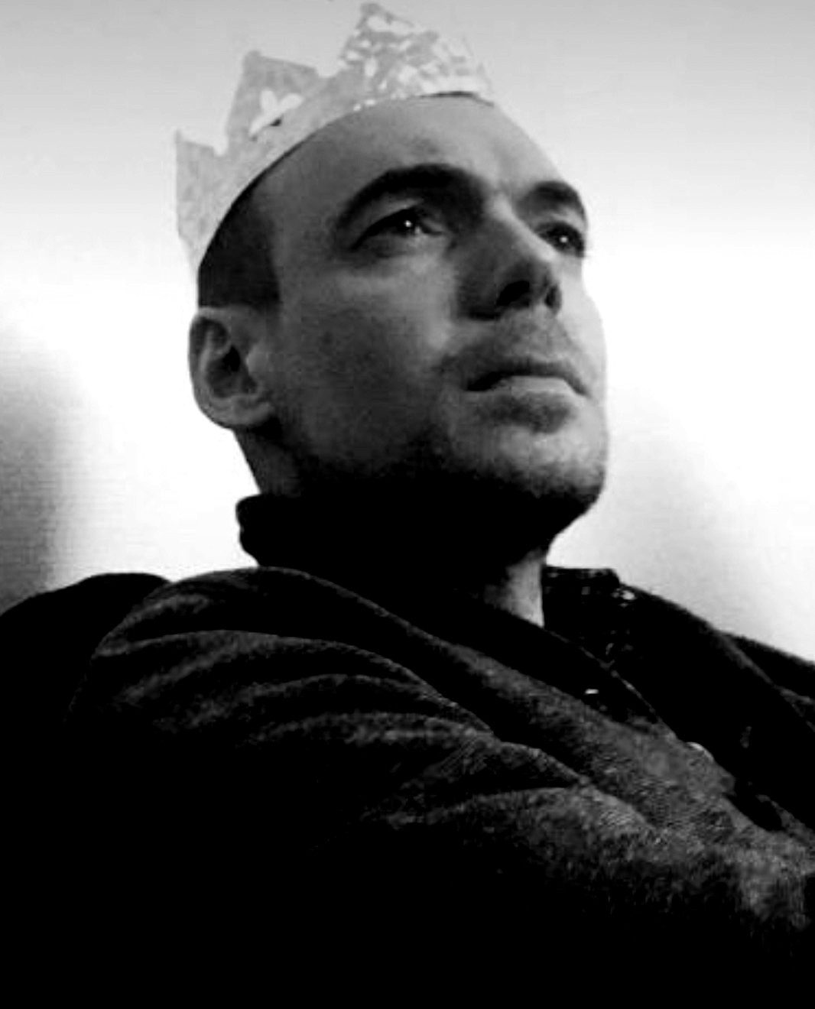


L’Auteur : Gwendal Fossois
Journaliste et auteur français
Diplômé Master d’Histoire en 2009
Diplômé Master 1 d’Etudes Culturelles en 2010
Diplômé en Rédaction et édition de l’écrit en 2011
Responsable des publications « Print & Web » à la société Issy Média ( 2017 à aujourd’hui)
15 livres publiés depuis 2013
Thématiques abordées dans les œuvres
Philosophie
Mythologie
Etudes de personnages
Management
4

Slide 5


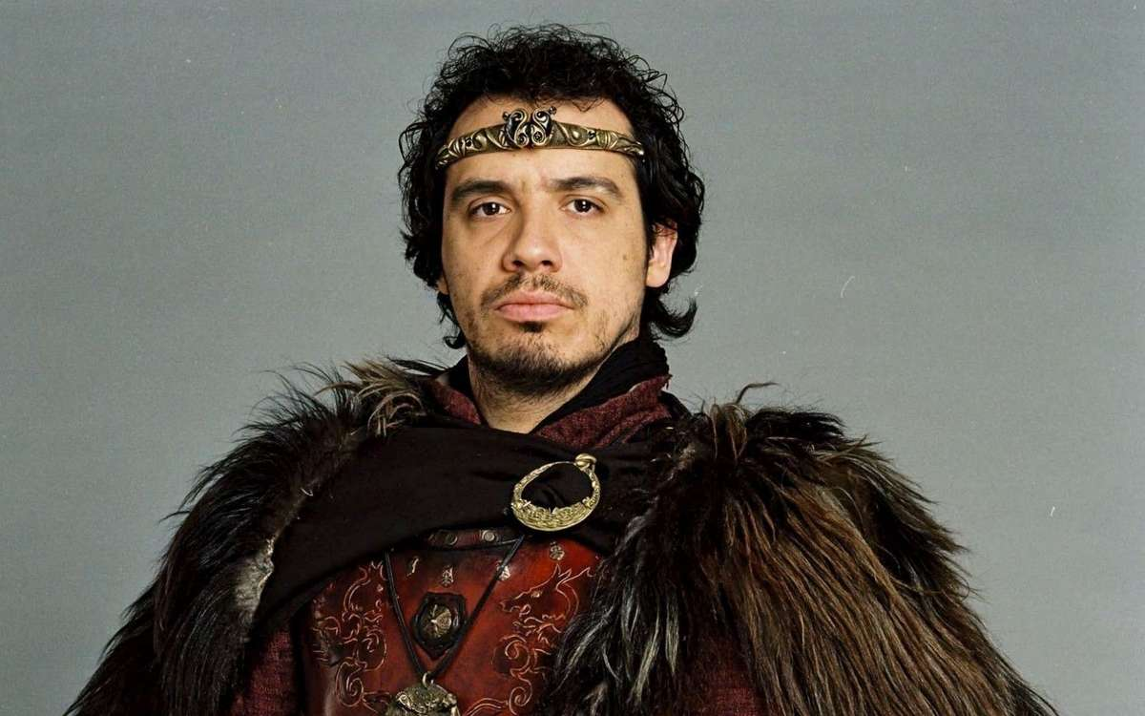
L’Inspiration
Série réalisée par Alexandre Astier
6 saisons et un film à ce jour
2 autres films prévus en production
5 à 6 millions de téléspectateurs à chaque épisode
Près de 3 millions d’entrées au cinéma
L’œuvre originale parodie les légendes arthuriennes avec des personnages caricaturaux mais attachants
Le livre de Fossois aborde les dilemmes et la conduite d’Arthur en tant que roi jusqu’à la fin du livre V
L’objectif est de construire à partir d’Arthur les principes du manager idéal

Slide 6
02
Définir le Manager
et ses tâches

Slide 7



Axes d’Etude
Recruter et faire évoluer ses employés
Connaître
son équipe
1
2
3
4
Agir sur les équipes
Modeler son entreprise

Slide 8


Connaître son équipe
Connaître les valeurs, les objectifs et les finalités de chacun de ses employés
Leur faire redécouvrir leurs valeurs par des ateliers en dehors des services de production
Connaître les compétences qu’il faut pour un poste : acquis, recul, savoir-faire
Savoir comment tirer parti des compétences de chacun pour réaliser des missions spécifiques
S’intéresser à ses collaborateurs
Être à l’écoute, une preuve d’empathie
Être proche de tous ses employés
Reconnaître du chantage affectif
« N’être jamais l’ami de ses employés »

Slide 9


Recruter et faire évoluer ses employés
Comment recruter ?
Savoir ce que doit proposer le nouveau salarié : valeurs d’entreprise, qualifications, personnalité…
Choisir un cadre calme et adapté
Avoir des entretiens cadrés par des figures d’autorité
Se donner du temps
Et pour des progressions de carrières ?
Conseiller les employés pour qu’ils atteignent leurs objectifs d’évolution dans l’entreprise
Favoriser les évolutions horizontales judicieuses

Slide 10
Modeler son entreprise
Contribuer à l’amélioration de son entreprise
Soigner l’emplacement du bureau du manager
Aménager les bureaux des employés et leur accorder des libertés
Pratiquer le benchmarking pour remettre en cause l’organisation du service
Définir la culture d’entreprise par le matériel ou les relations sociales
Assurer un cadre de développement sain pour les employés qui me garantisse une satisfaction personnelle

Slide 11


Agir sur les équipes
Communiquer de manière claire et concise
Toujours garder le contrôle de ses émotions
Soutenir ses équipes
Reconnaître ses erreurs personnelles
Multiplier les feedbacks et les compliments
Gestion des conflits
Calmer le jeu en séparant les personnes impliquées
Organiser une entrevue
Proposer des solutions concrètes
Consulter un médiateur

Slide 12
03
Un guide du
Monde du travail

Slide 13


Des conseils de bon sens pour tous les employés…
Le développement personnel passe par la confiance en soi
Définir régulièrement ses objectifs à court et moyen terme
Identifier au plus vite les fonctions de son lieu de travail
Se spécialiser dans un sous domaine d’intérêt pour s’épanouir et avoir une meilleure image de soi
En entretien d’embauche, n’exposer que partiellement sa personnalité, se démarquer en restant humble mais assuré, respecter le chef et oser poser des questions

Slide 14





… Et d’autres adressés à un public plus réduit
Prendre des pauses dès que le besoin s’en fait ressentir
Savoir dire non dès que possible
Retrouver ses valeurs par introspection
Pratiquer la méditation

Slide 15
04
Mises en
Situation

Slide 16
Le lecteur poussé à la réflexion
Un lecteur actif dans sa réflexion
Déterminer ses valeurs par des souvenirs marquants
Comment améliorer notre rapport au travail ?
Se fixer des objectifs à court terme
Traiter des situations hypothétiques raisonnables

Slide 17
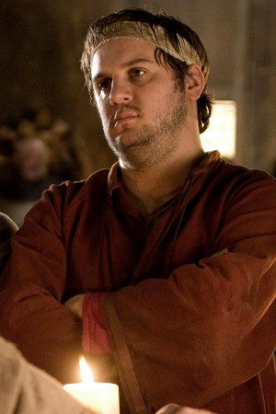
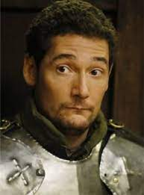
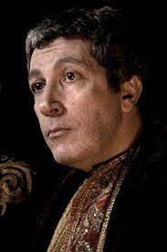
Etudes de cas de salariés types
Karadoc – le grignoteur
Comportement addictif
Cache une forme d’angoisse
L’interroger sur ses problèmes
Lui proposer de l’aide
Bohort – le craintif
En retrait
Etat permanent de peur au travail
Surveiller les propos tenus sur lui
Apprendre à mieux le connaître
Dame Séli – l’autoritaire
Cherche à se prouver
Grande confiance en soi
Être courtois et à l’écoute
Si nécessaire jouer sur la corde sensible (évaluations)
Duc d’Aquitaine – le mou
Dépression
Manque de motivation
Lui donner des objectifs
Signaler toute baisse de performance

Slide 18
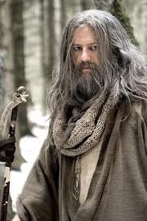
Etudes de cas de salariés types
Perceval – l’incompréhensible
Compétences inconnues
Communication difficile
Apprendre à le connaître
Déceler ses compétences réelles
Prendre le contrôle des conversations
Lancelot – le révolutionnaire
Veut prendre votre place
Donne des ordres aux collègues
Le conseiller sur ses options d’évolution
Le sanctionner pour abus d’autorité
Merlin – l’imposteur
Manque de reconnaissance
Syndrome de l’imposteur
Comprendre sa manière d’opérer
Le féliciter pour ses réussites
Venec – le prestataire
Réinvente sa tâche
Dicte ses règles
Être strictement professionnel
Rappeler son autorité
Le signaler à la hiérarchie

Slide 19
Le Management Selon Kaamelott
BILAN

Slide 20
Le Management Selon Kaamelott
Merci pour votre attention

